Slide 1
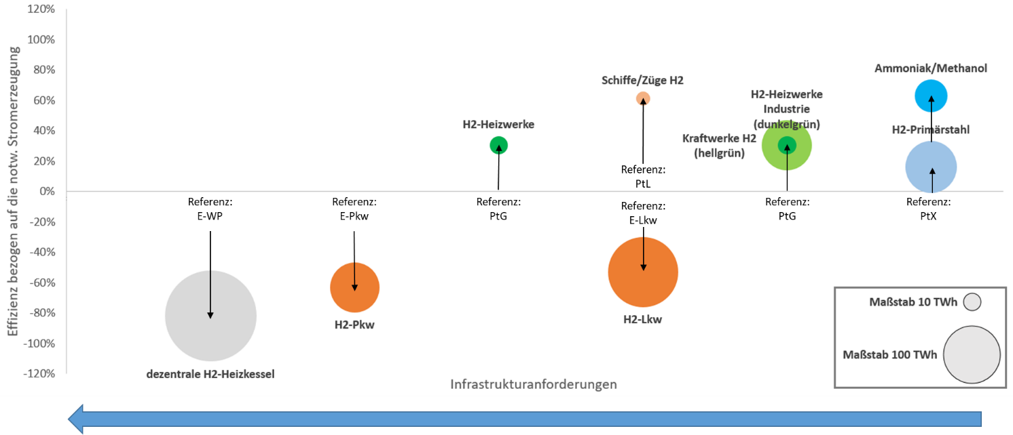
Ranking der Einsatzfelder von H₂ aus Energiesystemsicht
Einsatzfelder lassen sich nach Wirkungsgrad und Infrastrukturanforderung klar priorisieren
Zu priorisieren für H₂-Nutzung
Notes:
Im Carbon budget ist wirklich nur CO2 gemeint, da die anderen TGH als Randbedingung darin eingehen; diese können einen Einfluss von +-200 Mrd. t auf das Ergebnis haben (in Summe findet sich in den Tabellen eine mittlere Abweichung von -150 Mrd.t als Unsicherheit)
Äquivalente nur Teil der Unsicherheitsanalysen – z.B. Fraking-Methan
„Deutlich unter 2°C“ sind nicht sauber definiert. 1,5°% mit 33%-Wahrscheinlichkeit und Abzug der Nettounsicherheiten sind 690 Mrd.t 2°C mit 67% und Abzug der Nettounsicherheiten sind 1020 Mrd.t → Mittelwert 855 Mrd.t statt 840 ?

